Slide 1


Mise en Place de Modèles Machine Learning avec Apprentissage Supervisé
Anticipez les besoins en consommation de bâtiments pour
la ville de Seattle

Slide 2
SOMMAIRE
Rappel de la problématique
1
Problématique et Présentation du Jeu de données
Mission et Objectifs
Analyse de la forme des données
Nettoyage des données
2
Nettoyage et Exploration des données
Analyse Exploratoire des données
Feature Engineering
Modélisation initiaux sans optimisation
3
Modélisations et Optimisation des hyperparamètres
Optimisation des Hyperparamètres
Modèles Finaux Optimisés

Slide 3

Enoncé
La ville de Seattle souhaite atteindre la neutralité carbone en 2050, dans ce but il nous a été demandé de mettre au point un modèle de prédiction des émissions de CO2 et de la consommation totale d'énergie de bâtiments non destinés à l’habitation bâtiments non-résidentiels en se passant des relevés énergétiques, très coûteux à établir.

Slide 4

Mission
En tant que Data Scientist, nous devons Mettre en place des modèles avec un apprentissage supervisé à fin de prédire la consommation totale d'énergie et l’émission de CO2 des bâtiments non-résidentiels pour la ville de SEATTLE

Slide 5
Problématique
Mise en place des modèles avec apprentissage supervisé pour la résolution d’un problème de Régression
Notes:
De nombreux entreprises et distributeurs choisissent de ne pas l’afficher, mais les valeurs nutritionnelles sont obligatoires. Par un simple scan du code-barre d'un produit sans nutri-score apposé, l'application devra prédire son nutri-score.

Slide 6
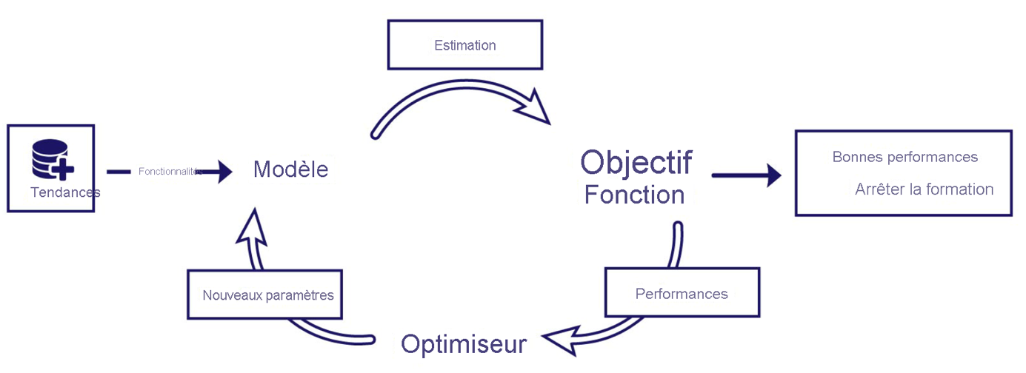
Notes:
De nombreux entreprises et distributeurs choisissent de ne pas l’afficher, mais les valeurs nutritionnelles sont obligatoires. Par un simple scan du code-barre d'un produit sans nutri-score apposé, l'application devra prédire son nutri-score.

Slide 7

Environment
de Travail
Cette photo par Auteur inconnu est soumise à la licence CC BY-SA-NC

Slide 8






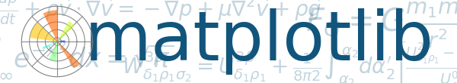

Environment de Travail
2018
86%

Slide 9
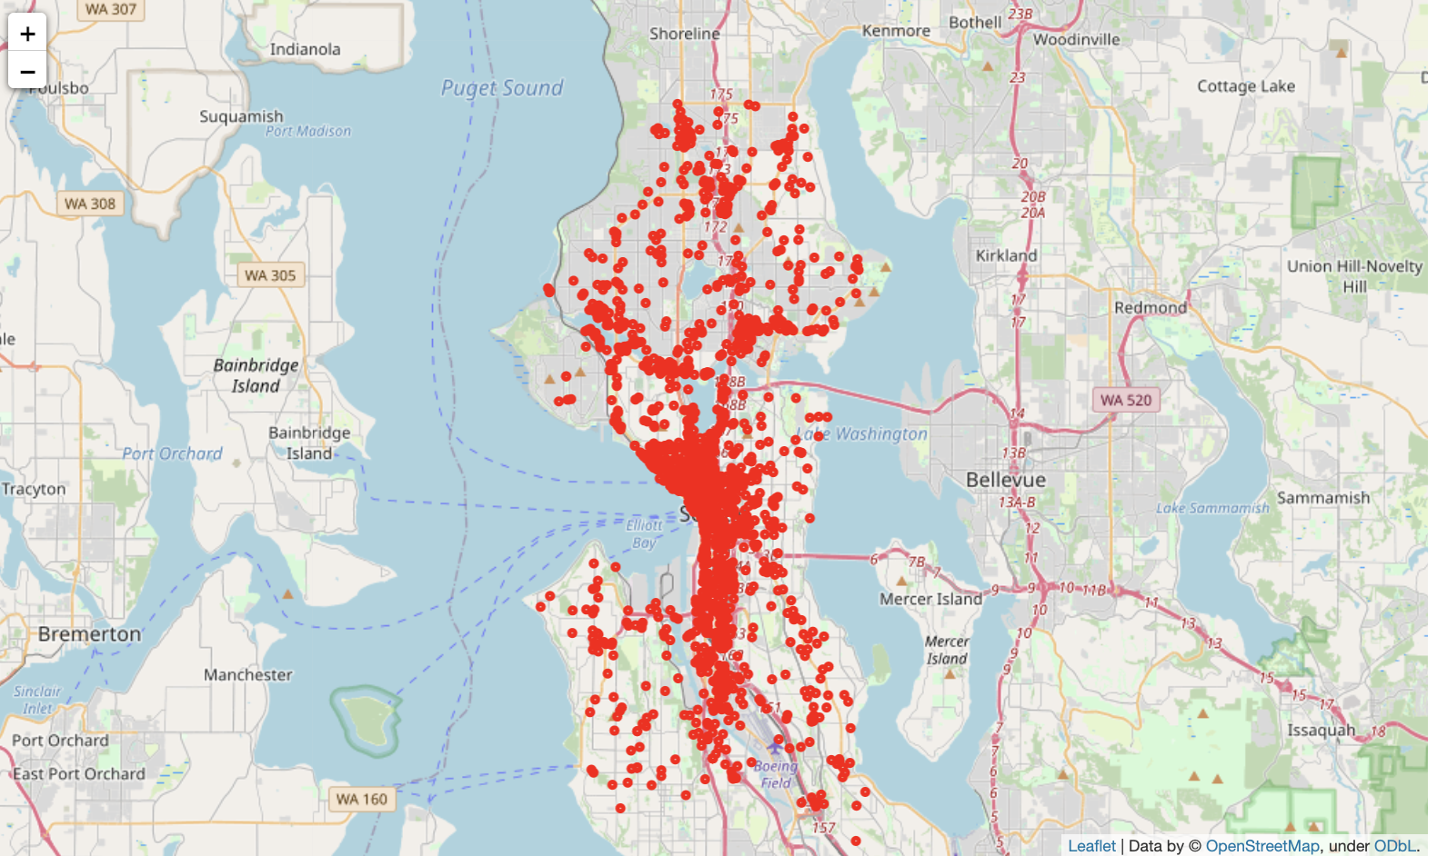
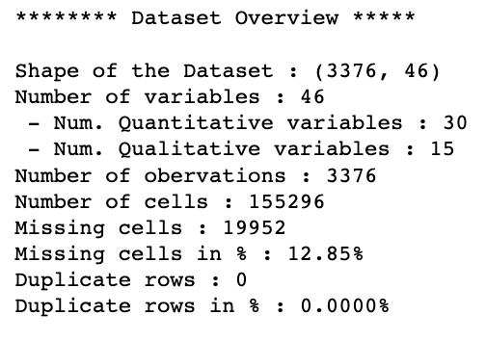
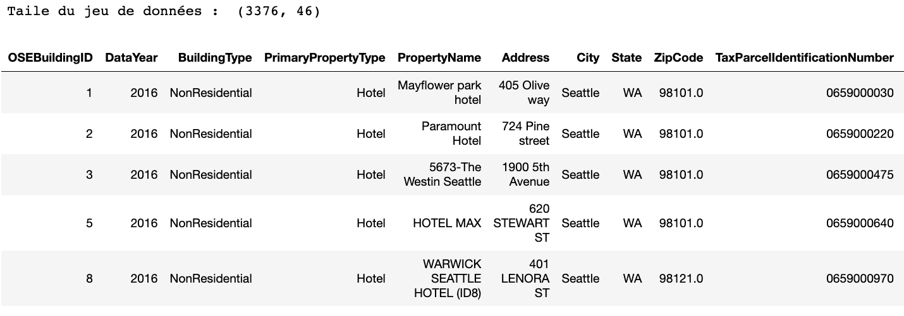
Présentation du Jeu de Données
Base de données des relevés minutieux de 3 376 propriétés effectué par les agents de la ville de Seattle en 2016.

Slide 10
Nettoyage et Exploration des données
Nettoyage des données
Analyse Exploratoire des données
Feature Engineering & Transformation des variables

Slide 11
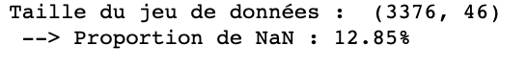
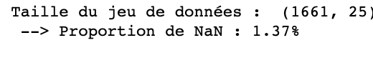
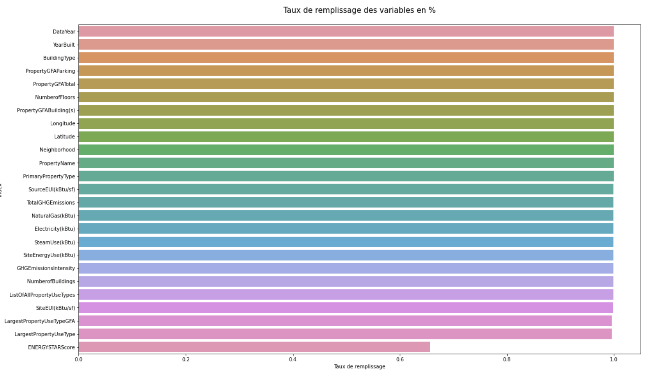
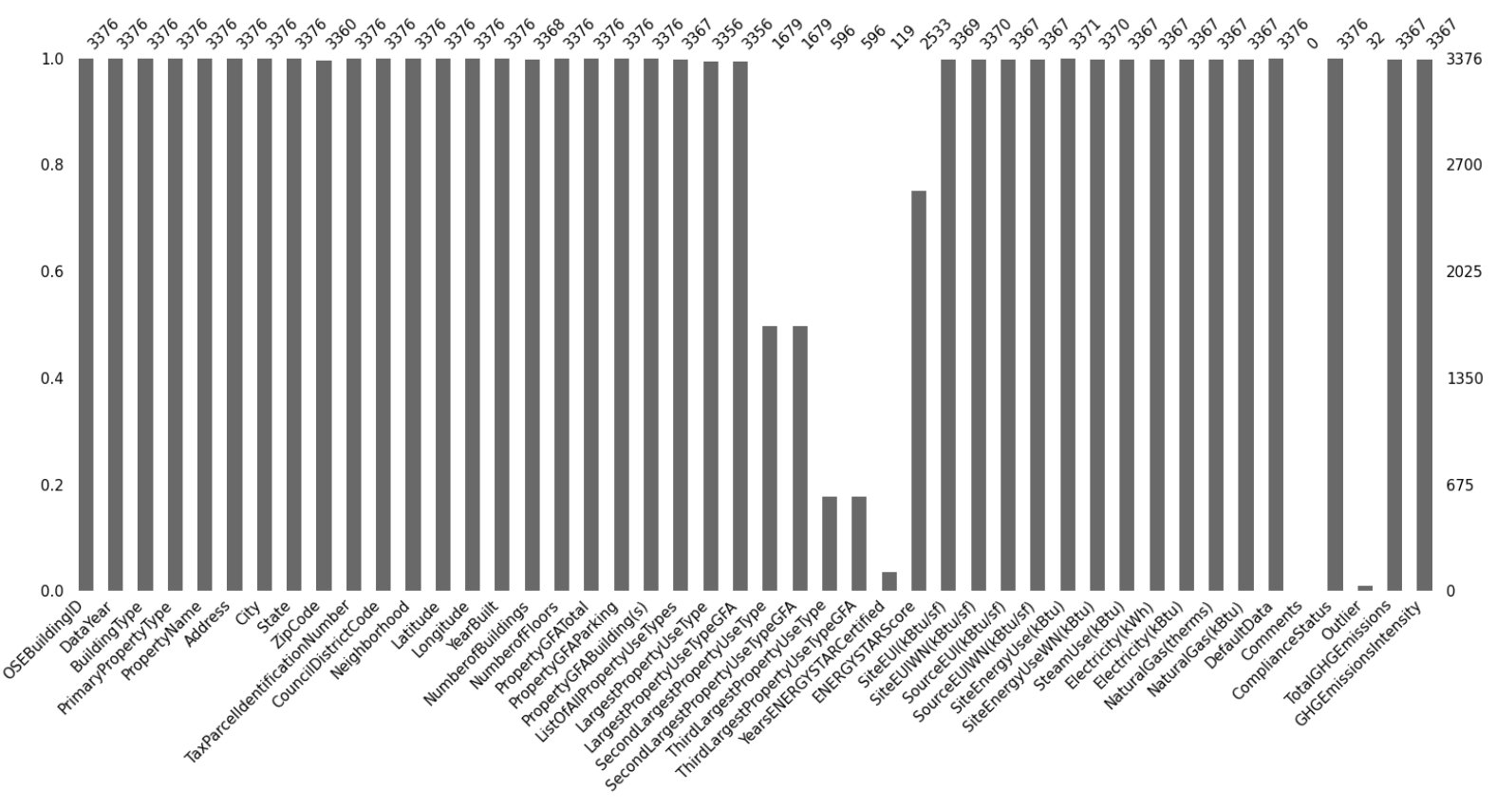
Nettoyage des Données
Filtre et Nettoyage des valeurs manquantes et variables non-pertinentes grâce à
la Méthode de l’entonoire

Slide 12
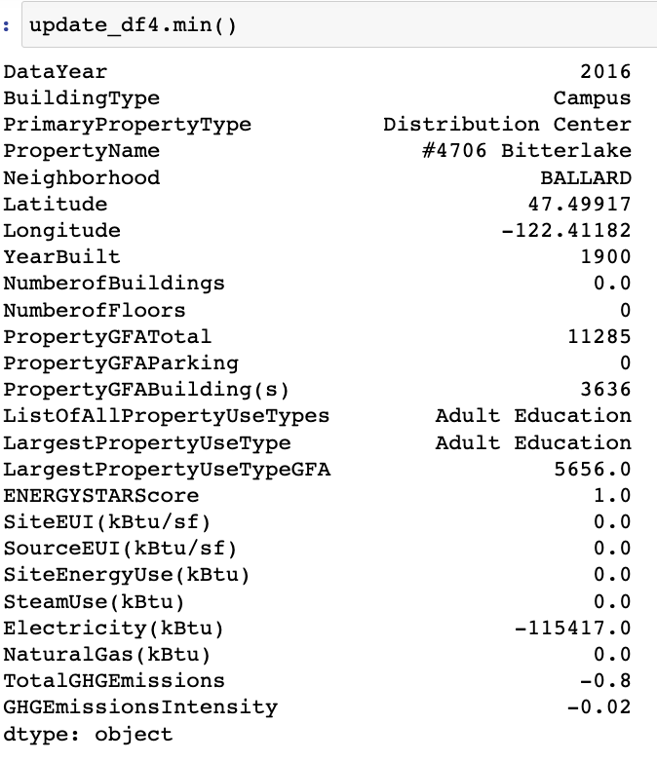
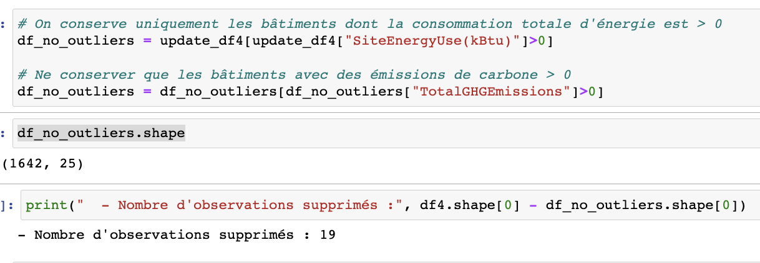
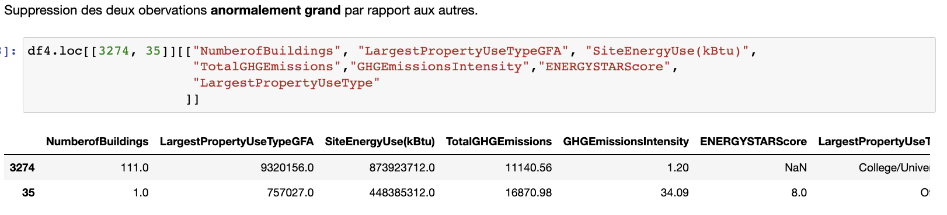
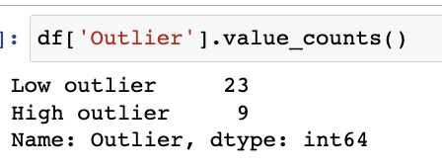
Analyse et Traitement des Outliers
2018
86%

Slide 13
Analyse Exploratoire des données
Analyse Univarié des variables
Stats Descriptive des variables quantitatives
Analyse Bivariés des variables

Slide 14
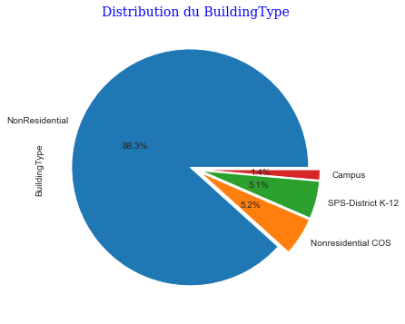
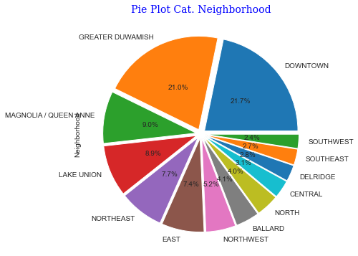
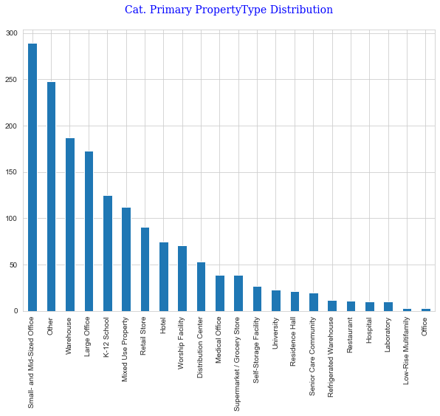
Analyse Univarié des variables catégorielles
2018
86%

Slide 15
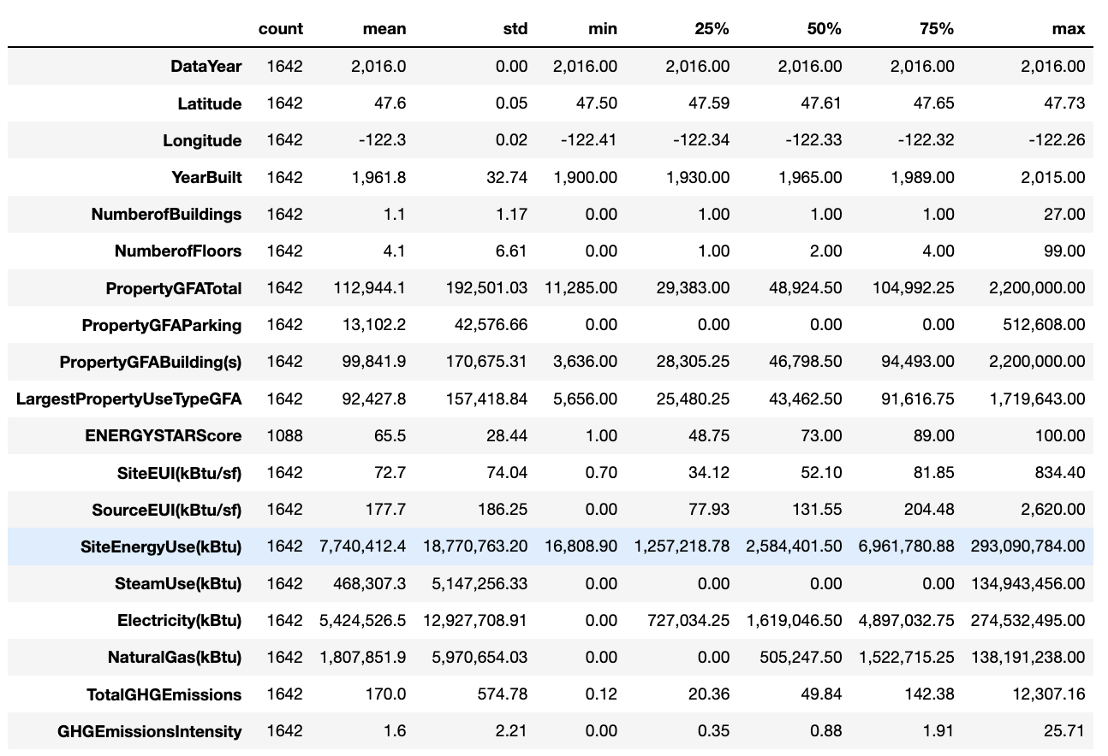
Statistique descriptive des variables quantitative
2018
86%

Slide 16
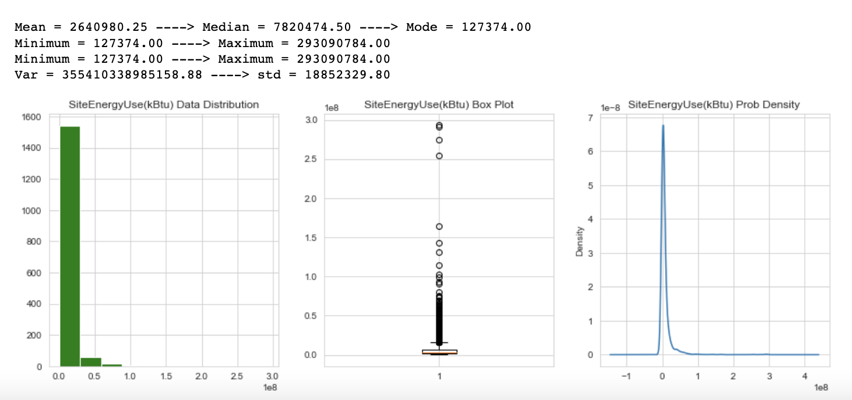
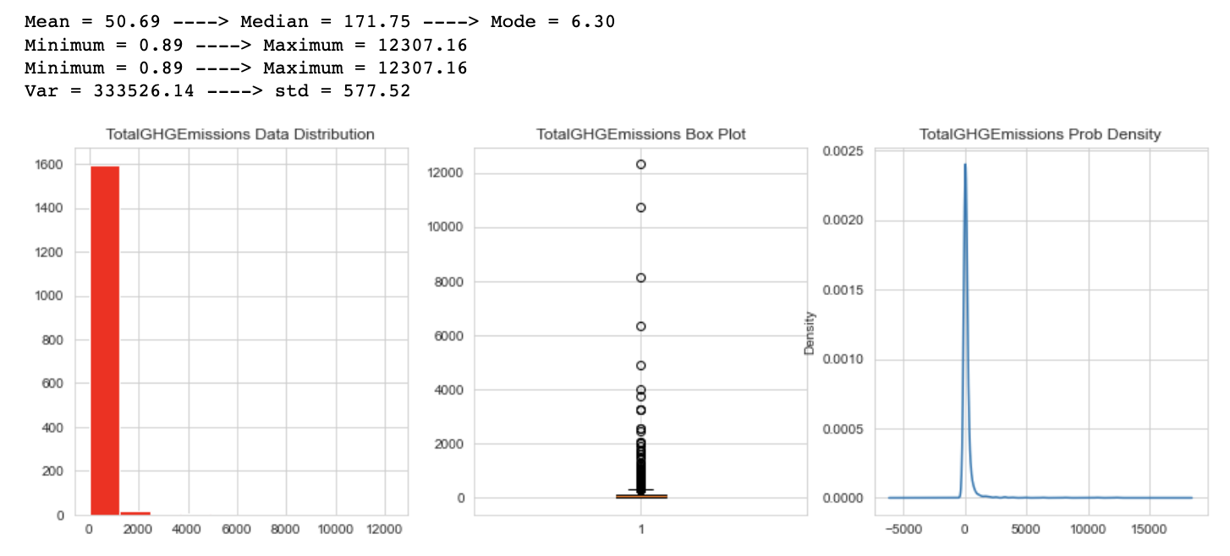
Statistique descriptive des variables quantitative
2018
86%

Slide 17
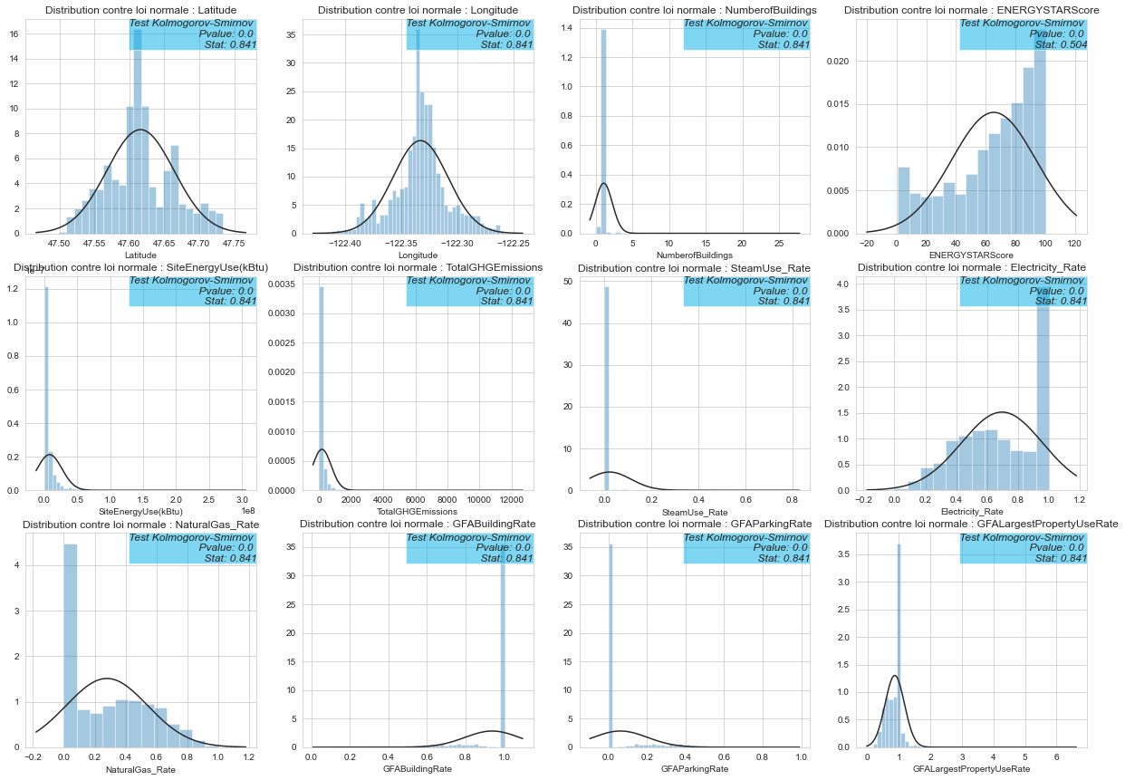
Statistique descriptive des variables quantitative
2018
86%

Slide 18
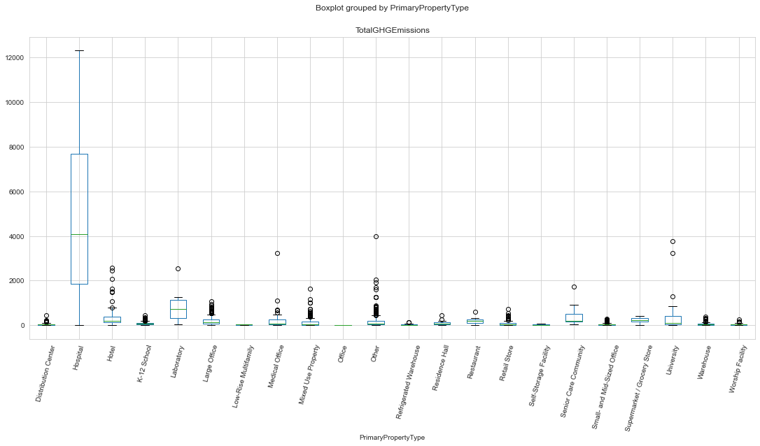
Analyse Bi-varié
2018
86%

Slide 19
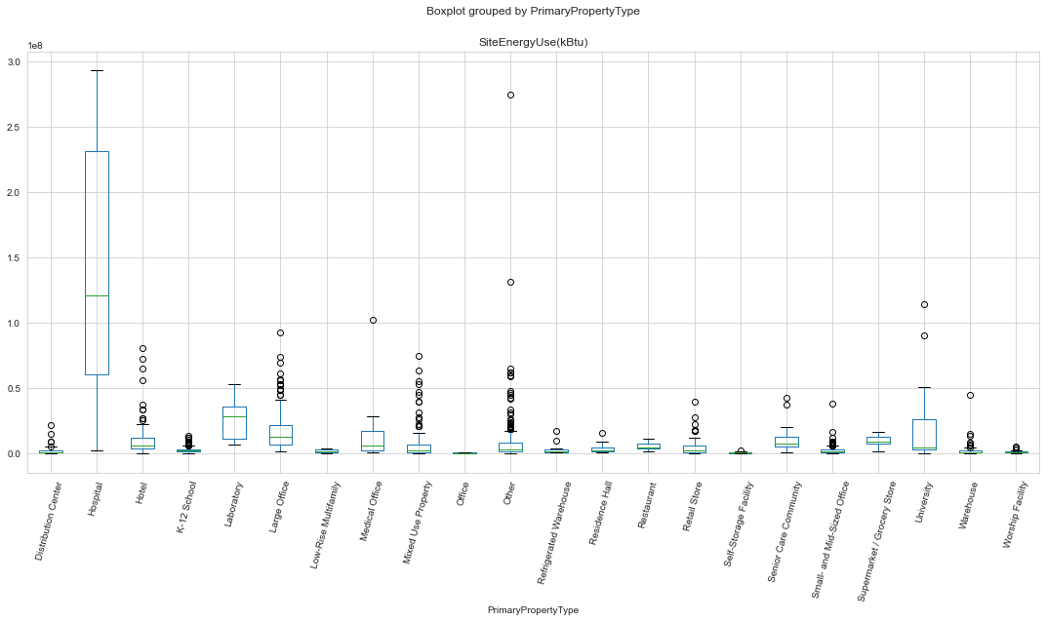
Analyse Bi-varié
2018
86%

Slide 20
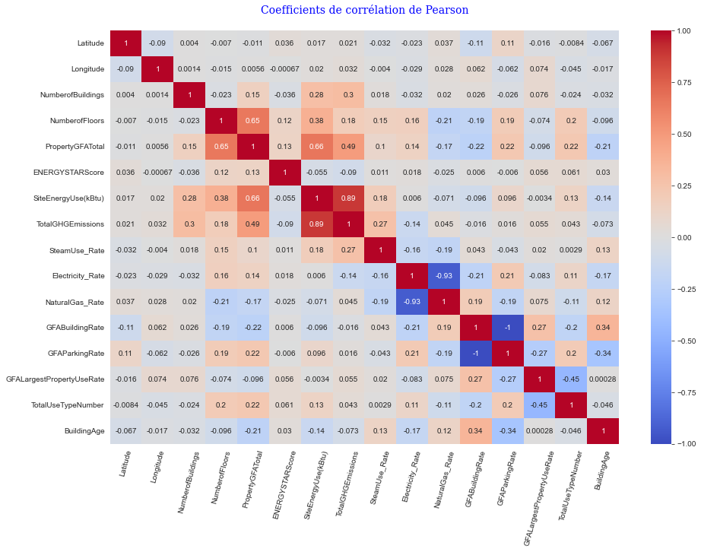
Analyse Bi-varié
2018
86%

Slide 21
Feature Engineering
Création de nouvelles variables
Log Transformation
Encodage des Variables Catégorielles
Normalisation des variables numériques

Slide 22
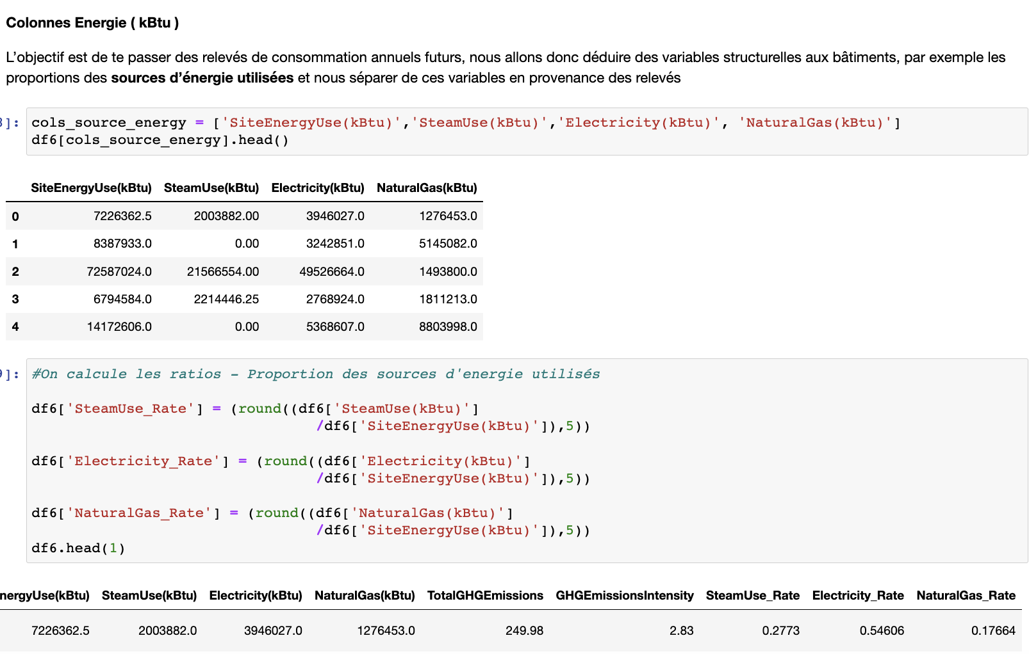
Création de nouvelle variables

Slide 23
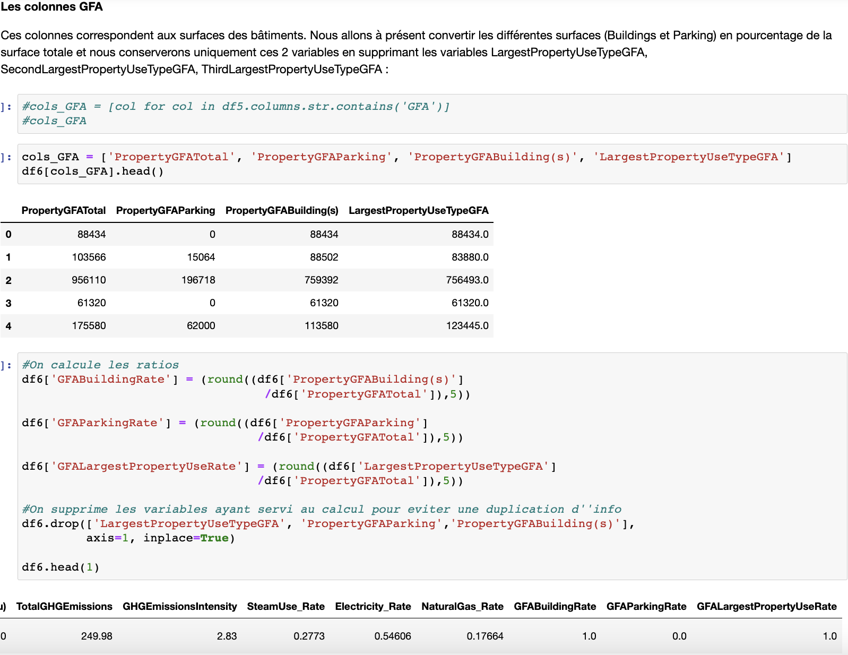
Création de nouvelle variables

Slide 24
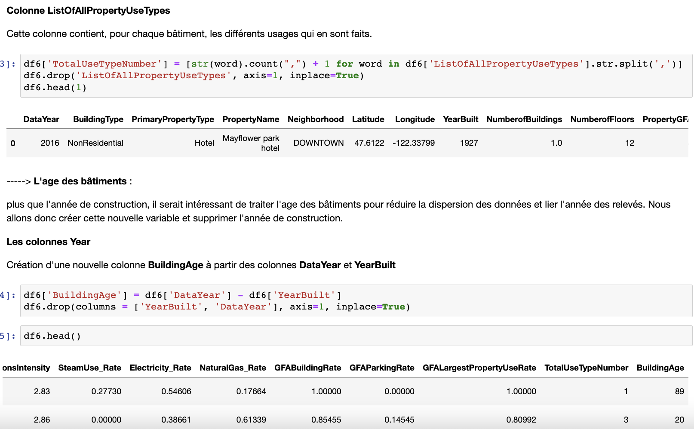
Création de nouvelle variables

Slide 25
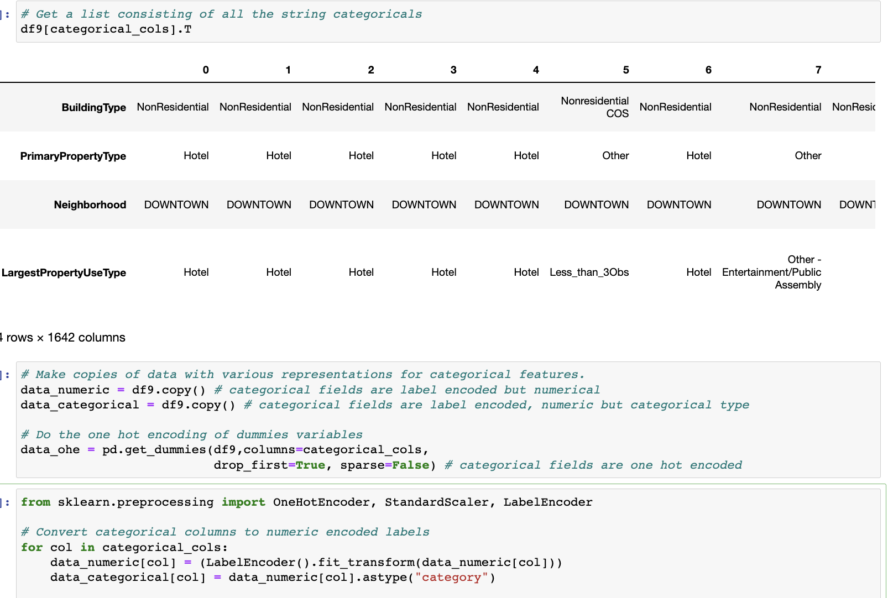
Encodage des Variables Catégorielles

Slide 26
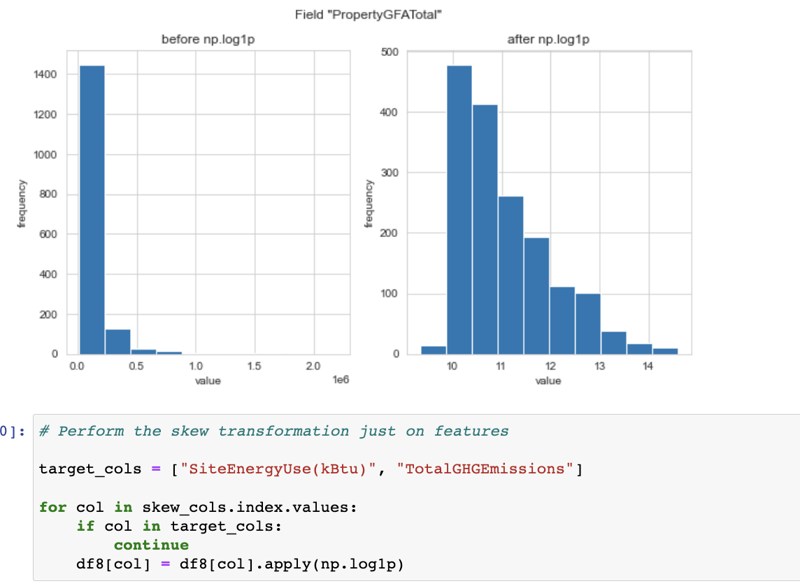
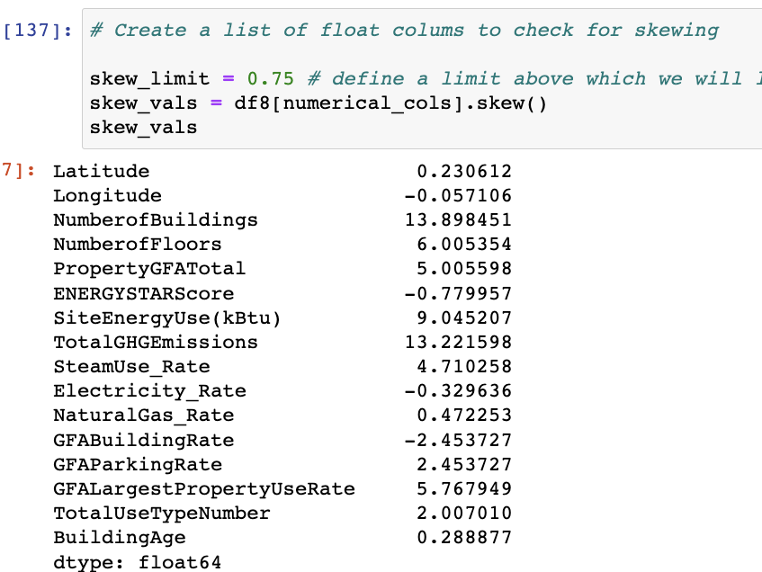
Passage au Log des variables numérques

Slide 27
Modélisation et Optimisation des hyperparamtres
Régression Multiple Linéaire |Statsmodels
Présentation des Modèles Initiaux
Optimisation des Hyperparametres
Modèles Finaux et Analyses des Erreurs

Slide 28
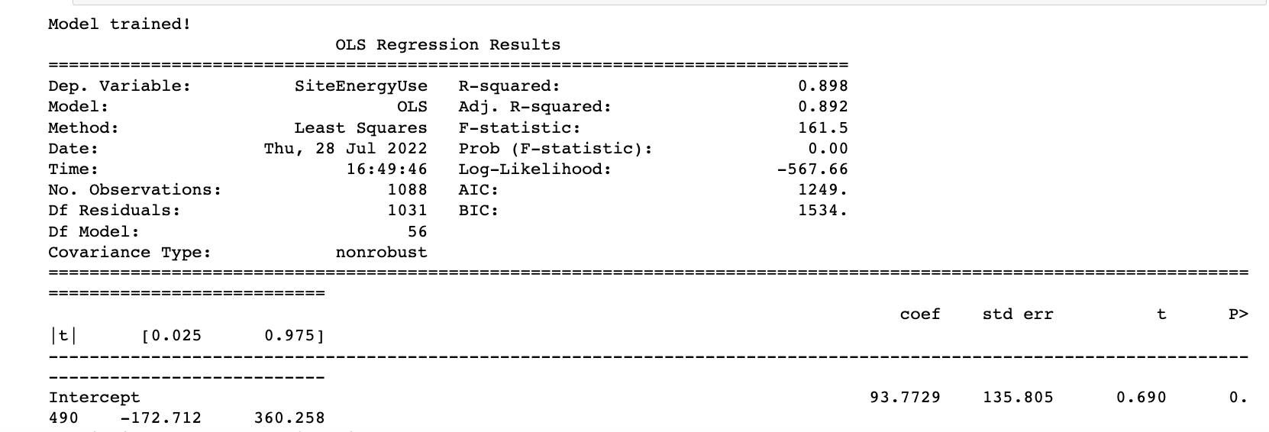
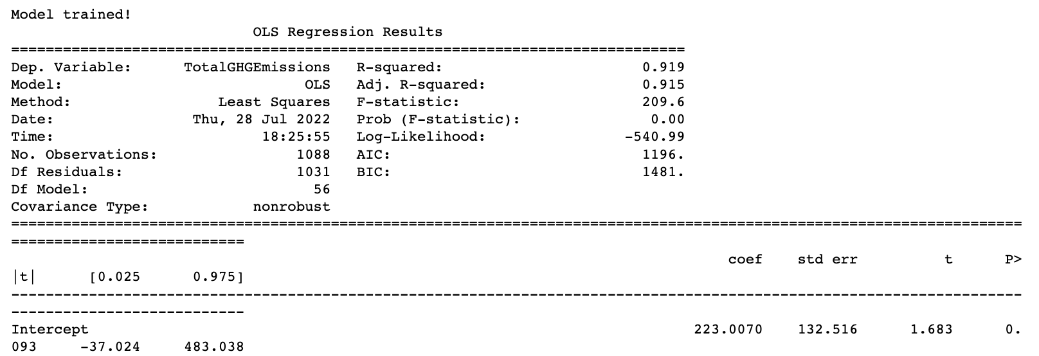
Modélisation – StatsModels

Slide 29
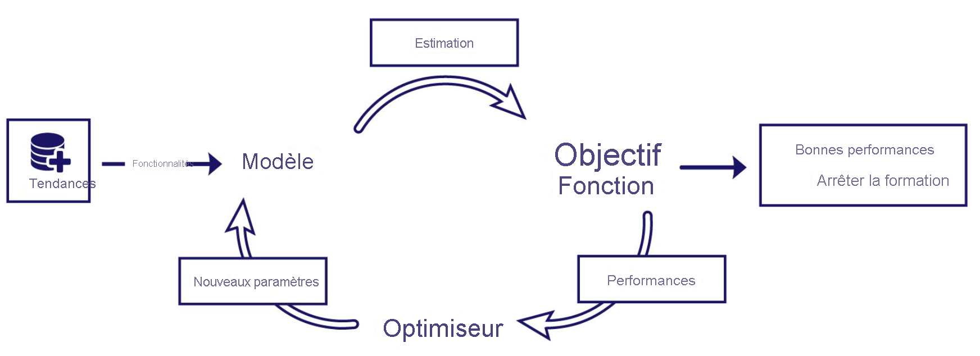
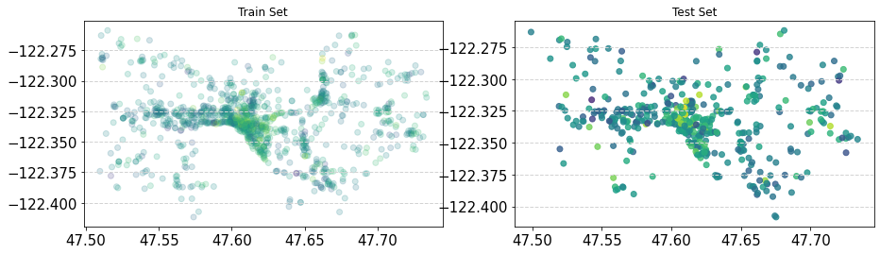
Modélisation avec Scikit-learn

Slide 30
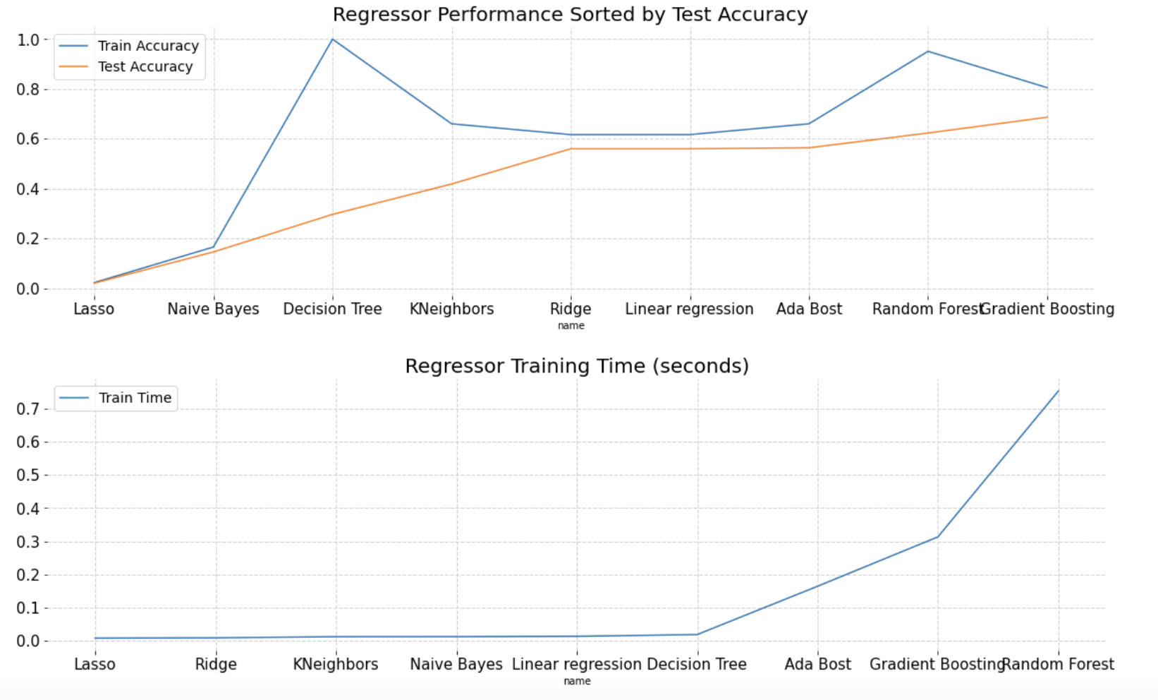
Modèles initiaux sans optimisation

Slide 31
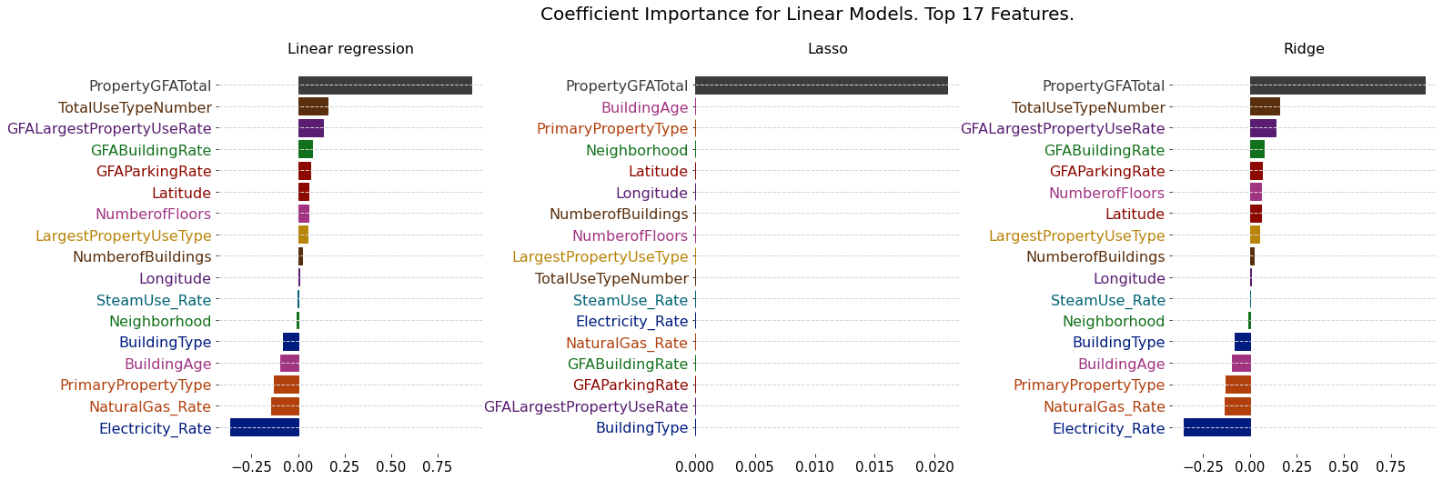
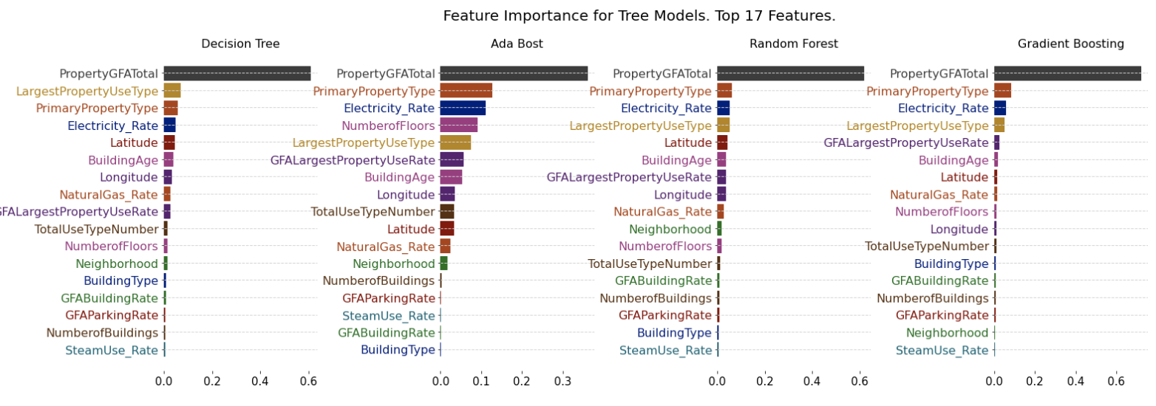
Modèles initiaux sans optimisation

Slide 32
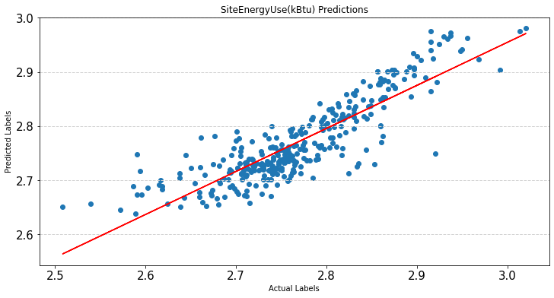
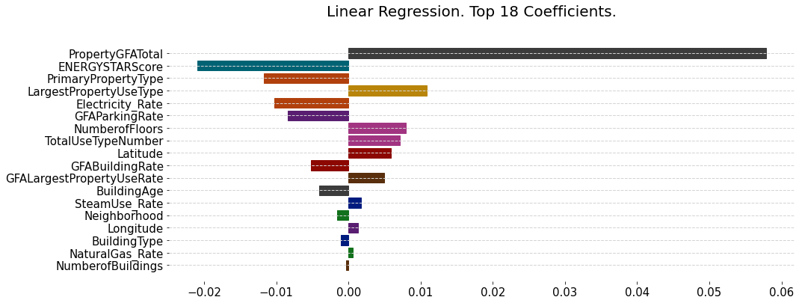
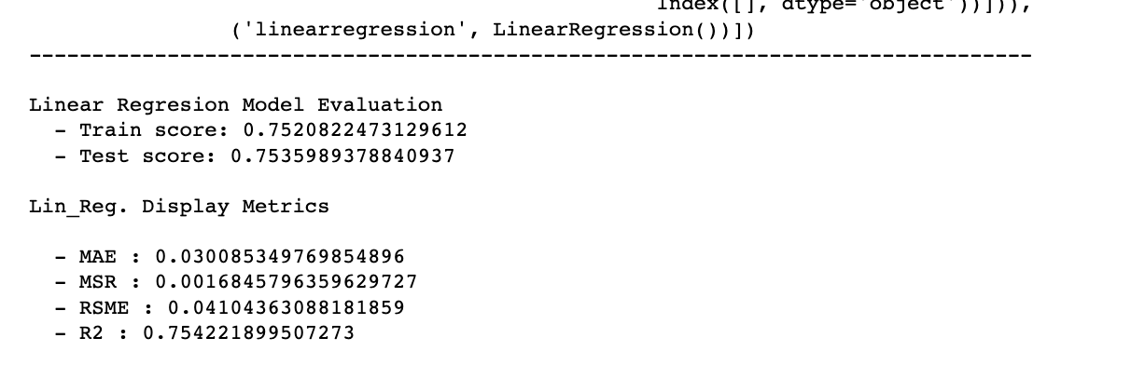
Modèles de Régression Linéaire Multiple

Slide 33
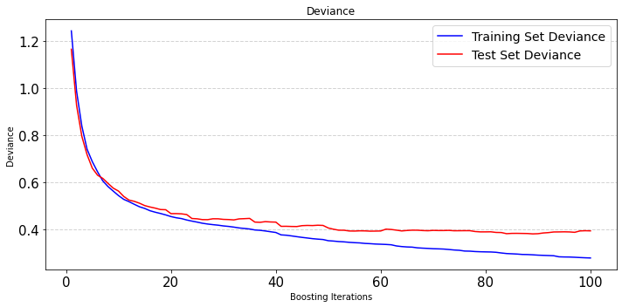
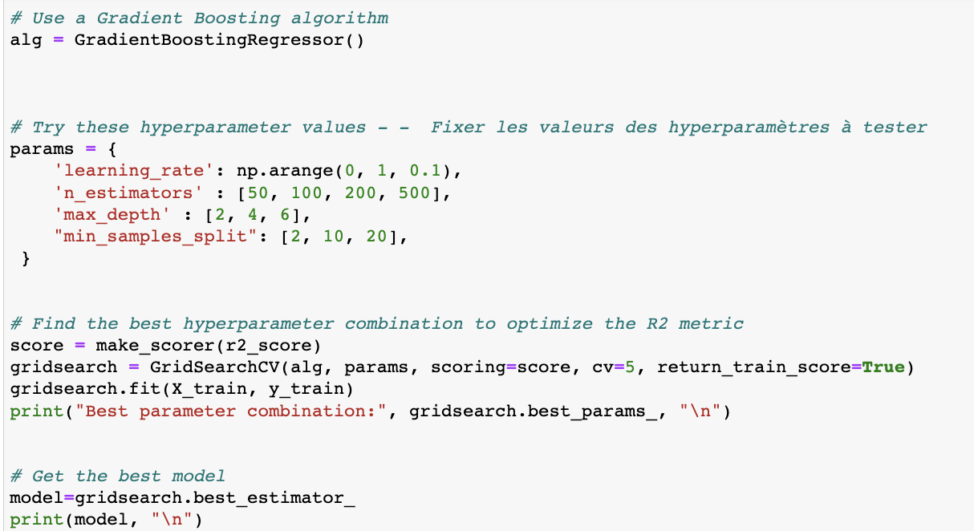
Optimisation des hyperparamètres Agorithme
GradientBoosting

Slide 34
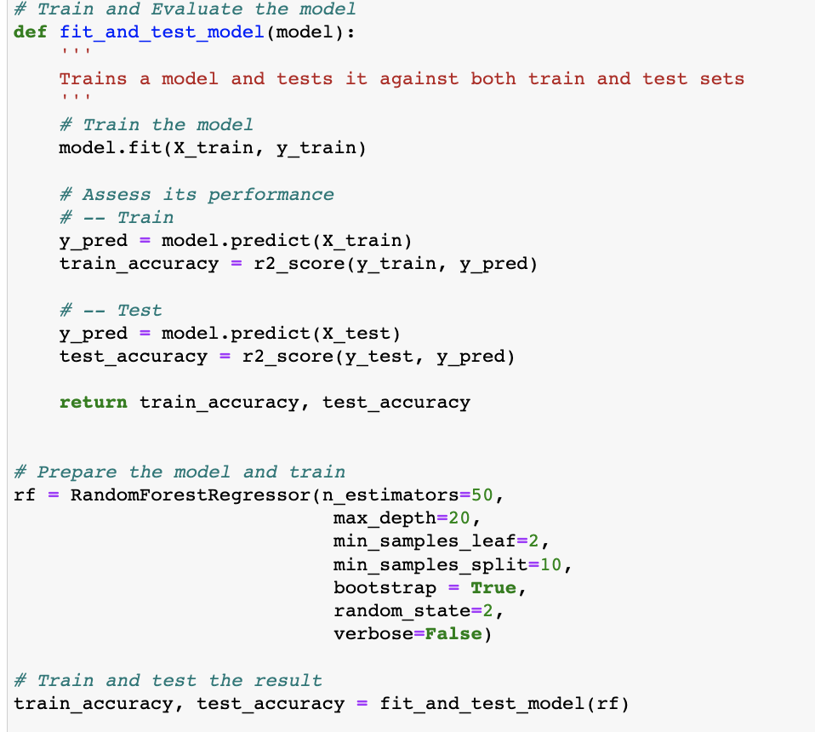
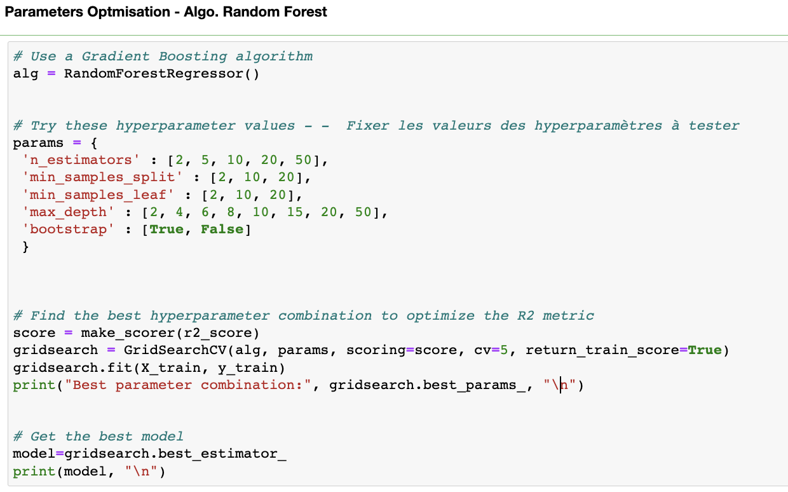
Optimisation des hyperparamètres Agorithme
Random Forest

Slide 35
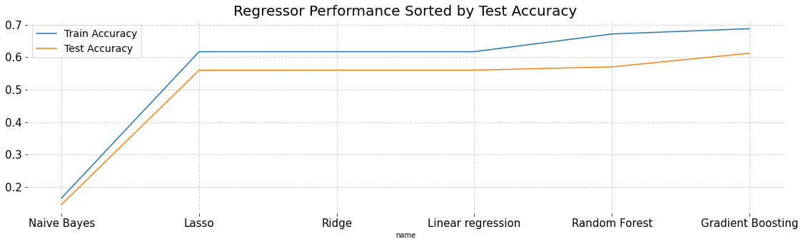
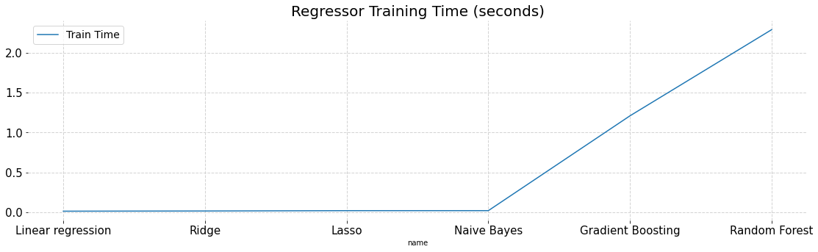
Performances des Modèles après Optimisation
Des Hyperparameters

Slide 36
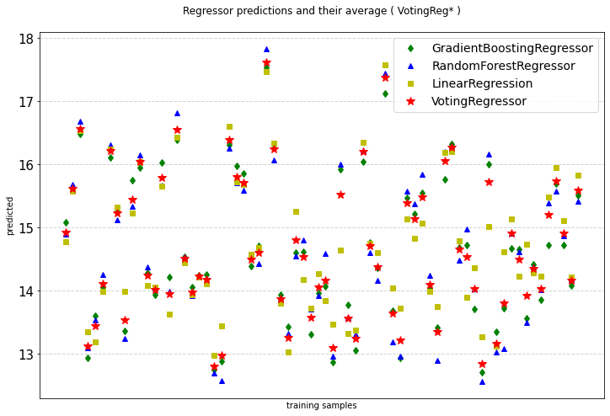
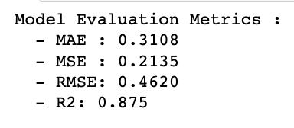
Modèle Final avec Hyperparameter
Optimisées

Slide 37
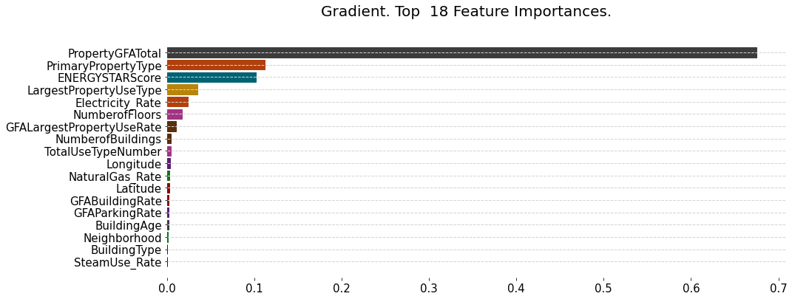
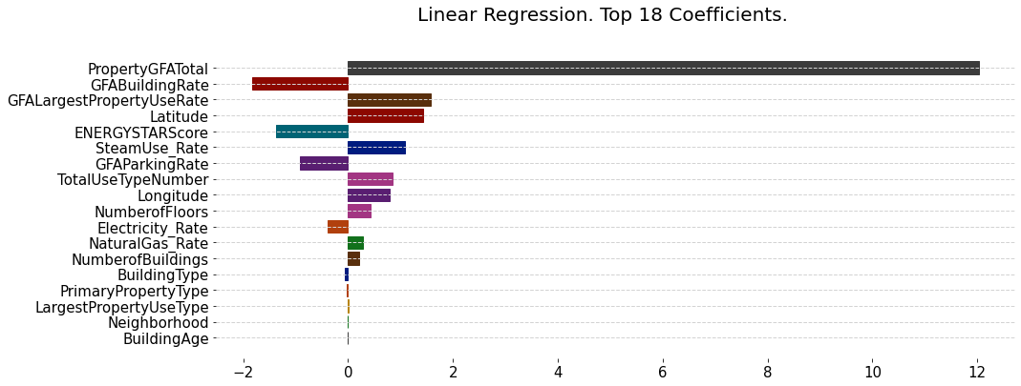
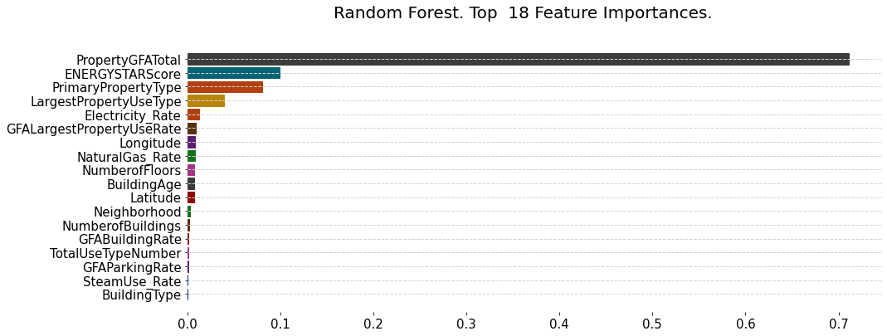
Coefficients and Feature Importances

Slide 38


Model Error Distribution Analysis

Slide 39



Model Error Distribution Analysis

Slide 40


Modèle Final Prediction TotalEmission

Slide 41


Coeff. Analysis & Features Importances

Slide 42
MERCI POUR VOTRE
ATTENTTION
Thomas AWOUNFOUET
Aspiring Data Scientist

